Slide 1
Πρόγραμμα Μεταπτυχιακών Σπουδών:
«Επιστήμες της Αγωγής - Εξ Αποστάσεως Εκπαίδευση με την χρήση των ΤΠΕ (e-Learning)»
Σχεδιασμός, υλοποίηση και αποτίμηση Διαδραστικού Εκπαιδευτικού Υλικού για ενήλικες με την μέθοδο της ΕξΑΕ και τη χρήση διαδραστικών εφαρμογών στο θεματικό πεδίο της τοπικής ιστορίας. Η περίπτωση της ίδρυσης της πόλης της Ρόδου από την αρχαιότητα έως και τη σύγχρονη εποχή - ιστορικές συνθήκες και πολεοδομικά χαρακτηριστικά.
Νικολοπούλου Αγορίτσα-Όλγα
Επιτροπή Κρίσης ΔΕ
Γ. Φιλιππούσης | Λ. Καρβούνης | Ε. Χαλκιαδάκης
Ρέθυμνο, 2022

Slide 2
Ευχαριστίες
Στην τριμελή Επιτροπή Επίβλεψης
κ. Γεώργιο Φιλιππούση (Καθηγητή Σ.Ε.Π., Ε.Α.Π.)
κ. Λ. Καρβούνη (Διδάκτορα Πανεπιστήμιου Κρήτης
κ. Ε. Χαλκιαδάκη (ΕΔΙΠ Πανεπιστημίου Κρήτης)
Στους συμμετέχοντες στην έρευνα
Στην οικογένειά μου

Slide 3

1. Σκοπός Διπλωματικής εργασίας
Σκοπός της παρούσας διπλωματικής εργασίας ήταν να σχεδιαστεί, να υλοποιηθεί και να αποτιμηθεί εκπαιδευτικό υλικό με τη χρήση των ΤΠΕ, για ενήλικες, με βάση τη μεθοδολογία της εξ αποστάσεως εκπαίδευσης και τις αρχές σχεδιασμού ΕΥ, όπως αυτές έχουν μελετηθεί και αναλυθεί από τους θεωρητικούς του συγκεκριμένου πεδίου.
Το περιεχόμενο του ΕΥ υπάγεται στο θεματικό πεδίο της τοπικής ιστορίας και πιο συγκεκριμένα αφορά την ίδρυση της πόλης της Ρόδου με αναφορά στις ιστορικές συνθήκες και τα πολεοδομικά χαρακτηριστικά της πόλης.

Slide 4
2. Συνεισφορά της διπλωματικής
Εκπαιδευτική
Ερευνητική
Κοινωνική
Καλές πρακτικές στη δημιουργία διαδραστικού ΕΥ για ΕξΑΕ ενηλίκων
Ο εμπλουτισμός της υπάρχουσας βιβλιογραφίας προτείνοντας την ΕξΑΕ ως μεθοδολογία διδασκαλίας της τοπικής Ιστορίας συμπληρωματικά ή/και αυτοδύναμα στη Τριτοβάθμια εκπαίδευση
Η ευαισθητοποίηση των πολιτών για την ιστορική και πολιτιστική κληρονομιά του τόπου μας.

Slide 5

3. Ερευνητικά Ερωτήματα
Το ΕΥ διέπεται από τις αρχές και τη μεθοδολογία της Εξ αποστάσεως εκπαίδευσης;
To EY έχει δημιουργηθεί ακολουθώντας τις αρχές της Πολυμεσικής Μάθησης;
Ποιες είναι οι απόψεις των φοιτητών αρχιτεκτονικής σχολής απέναντι στο εκπαιδευτικό υλικό, ως ειδικοί ως προς το Γνωστικό Αντικείμενο;
1
2
3

Slide 6
4. Δομή της εργασίας
Εισαγωγή
Θεωρητικό και εννοιολογικό πλαίσιο
Η περίπτωση της Ρόδου (ενέργειες διατήρησης πολιτιστικής κληρονομιάς)
Εκπαίδευση ενηλίκων (οριοθέτηση εννοιών- Δια βίου μάθηση- μοντέλα εκπαίδευσης))
Η εξ αποστάσεως εκπαίδευση
Θεωρητικό
πλαίσιο
Δημιουργία Εκπαιδευτικούυλικού
6. Το Εκπαιδευτικό Υλικό στην ΕξΑΕ (Βασικές αρχές δημιουργίας και μοντέλα σχεδιασμού ΕΥ)
7. Μεθοδολογία σχεδιασμού εκπαιδευτικού υλικού της εργασίας (Θεωρίες μάθησης, σχεδιασμού, εργαλεία ΤΠΕ)
Αποτίμηση Εκπαιδευτικού υλικού
8. Η αποτίμηση του εκπαιδευτικού υλικού
9. Παρουσίαση και σχολιασμός των ευρημάτων της έρευνας
10. Συμπεράσματα –Προτάσεις

Slide 7
5. Θεωρητικό Πλαίσιο 1/4
Τοπική Ιστορία
Εκπαίδευση
Ενηλίκων
ΕξΑΕ
Εννοιολογική Οριοθέτηση (Πολιτισμός-Κουλτούρα-τοπική ιστορία)
Πολιτιστική Κληρονομιά και ενέργειες διατήρησής της
Εννοιολογική Οριοθέτηση
Παιδαγωγική της ΕξΑΕ
Θεωρίες Μάθησης
Βασικές έννοιες και ορισμοί
(Εκπ/ση Ενηλίκων – Δια Βίου Μάθηση )
Μοντέλα Εκπαίδευσης Ενηλίκων
Θεωρίες των Knowles, Freire, Mezirow κ.ά.

Slide 8
5. Θεωρητικό Πλαίσιο 2/4
Τοπική Ιστορία
και
Εκπαίδευση Ενηλίκων
2008
Πιλοτικά προγράμματα ΙΝΕΔΙΒΙΜ
Μπορεί να προσεγγιστεί από όλους τους ενήλικες ανεξαρτήτως
-ηλικίας
-μορφωτικού επιπέδου
-εργασιακής κατάστασης
Η ΕξΑΕ αποτελεί μια μορφή ανοικτής εκπαίδευσης που επιλέγεται από τους εκπαιδευόμενους, προκειμένου να έχουν τη δυνατότητα αυτόνομης και ανεξάρτητης μελέτης, χωρίς χωροχρονικούς περιορισμούς, ακολουθώντας τις απαιτήσεις της εποχής όπου η δια βίου μάθηση φαίνεται να είναι απαραίτητη (Αναστασιάδης, 2009).

Slide 9
5. Θεωρητικό Πλαίσιο 3/4
ΕξΑΕ
«Η εκπαίδευση που διδάσκει και ενεργοποιεί τον μαθητή όσον αφορά το πώς να μαθαίνει μόνος του και πώς να λειτουργεί αυτόνομα προς μία ευρετική πορεία αυτομάθησης και γνώσης» (Λιοναράκης,2001)
Θεωρίες Μάθησης
Εποικοδομισμός
Κονεκτιβισμός
Συμπεριφορισμός

Slide 10
5. Θεωρητικό Πλαίσιο 4/4
Εποικοδομισμός
Κονεκτιβισμός
Συμπεριφορισμός
Μάθηση: μια διερευνητική διαδικασία μέσα από την οποία ο εκπαιδευόμενος αλλάζει και αναδομεί τις προυπάρχουσες γνώσεις του (Κανάκης, 2007).
Μάθηση: μέσα από κοινωνικά δίκτυα και αλληλεπίδραση των ατόμων μελών των δικτύων (Siemens, 2006)
Μαθητής αναζητάει τη γνώση όταν του είναι αναγκαία
Μάθηση: επιτυγχάνεται από τις αντιδράσεις του ατόμου στα ερεθίσματα
Μαθητής στοχαστής (Brooks & Brooks, 1999)
Ποικίλες δραστηριότητες, ασκήσεις αυτοαξιολόγησης με ανατροφοδότηση (Gagne, 1977,1984)
Οικοδόμηση γνώσης: σταδιακά (μονοπάτι γνώσης), με αλληλεπίδραση μέσω forum, padlet, chat
Υπερσύνδεσμοι
Κονεκτιβισμός

Slide 11
6. Εκπαιδευτικό υλικό 1/6
Τίτλος
Η Ρόδος από την αρχαιότητα έως και τη σύγχρονη εποχή
Οι εκπαιδευόμενοι να έρθουν σε επαφή με ένα ΕΥ ΕξΑΕ για να μάθουν την ιστορία της ίδρυσης της πόλης της Ρόδου από την αρχαιότητα έως και τη σύγχρονη εποχή. Να γνωρίσουν την σπουδαία πολιτιστική κληρονομιά του νησιού, τον σημαντικό πολεοδομικό σχεδιασμό της πόλης και πώς αυτός εξελίχθηκε με την πάροδο των χρόνων μέσα από ένα διαδραστικό και πολυμεσικό υλικό.
Σκοπός

Slide 12
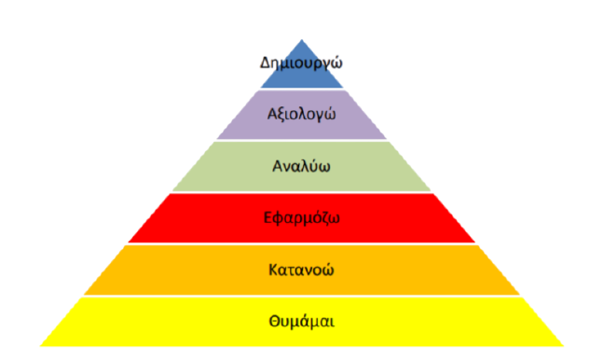
6. Εκπαιδευτικό υλικό 2/6
Διδακτικοί Στόχοι
Ταξινομία Bloom

Slide 13
6. Εκπαιδευτικό υλικό 3/6
Αρχές ΕξΑΕ
&
Εκπ/σης Ενηλίκων
Διδακτική Τοπ. Ιστορίας
Αρχές δημιουργίας Ε.Υ. στην ΕξΑΕ
Θεωρίες Μάθησης
Εποικοδομισμός
Holmberg
Ιστορική μέθοδος
Κονεκτιβισμός
Συμπεριφορισμός
West- Λιοναράκη
Mayer
7 αρχές Σπανακά-Λιοναράκη
Αυτονομία
Αυτορρύθμιση
Προϋπάρχουσα γνώση
Μαθαίνω πώς να μαθαίνω
Laurillard
Αξιοποίηση πηγών
Ανακαλυπτική μάθηση
Εμβάθυνση

Slide 14
6. Εκπαιδευτικό Υλικό 4/6
Παραγωγή &
σύνθεση στοιχείων
Έρευνα
Σύνθεση Νέου Υλικού
Συλλογή πηγών & τεκμηρίων

Slide 15










6. Εκπαιδευτικό υλικό 5/6
Τεχνολογικά εργαλεία δημιουργίας εκπαιδευτικού υλικού
Πλατφόρμα διαχείρισης μάθησης LMS
Chamilo
Εργαλείο δημιουργίας ψηφιακού ΕΥ H5P
Λογισμικό ψηφιακής αφήγησης
Plοtagon Studio
Λογισμικό Doodly
Audacity

Slide 16
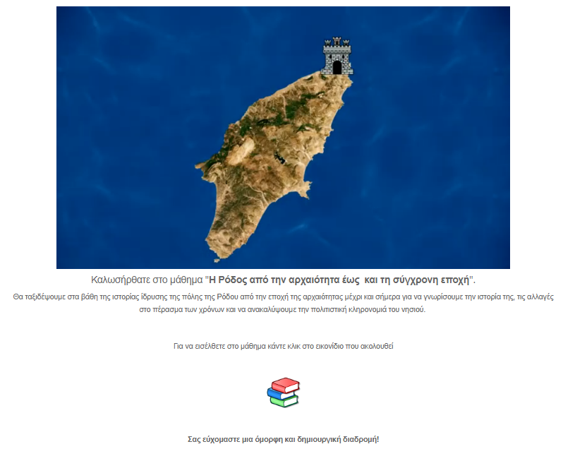
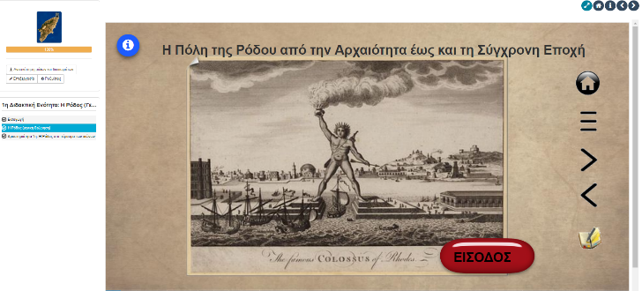
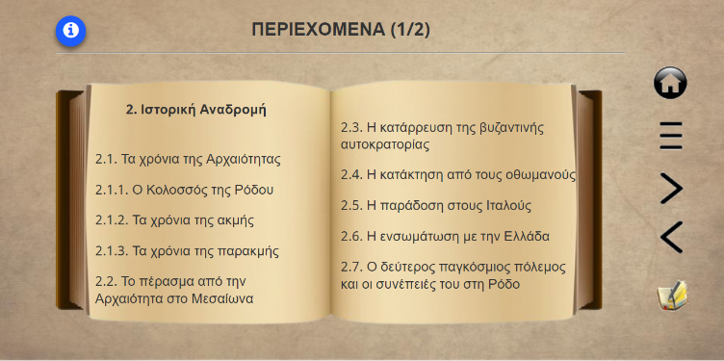
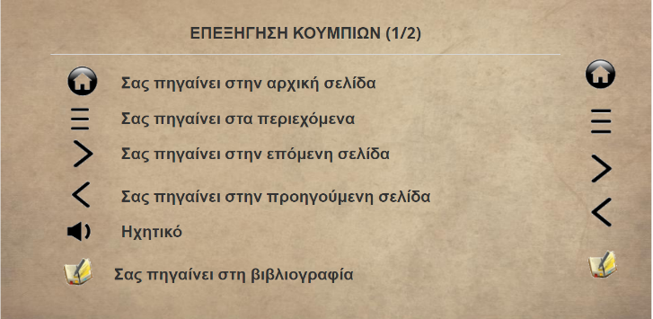
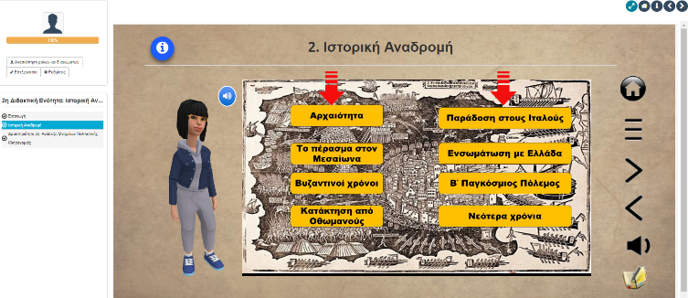
6. Εκπαιδευτικό υλικό 6/6
Πλοήγηση
http://chamilo.datacenter.uoc.gr/metchamilo/courses/HRODOSAPOTHNARXAIOTHTAEWSTHSYGXRO/index.php?id_session=0

Slide 17
7. Μεθοδολογία Έρευνας 1/2
Είδος έρευνας:
Χρονική περίοδος διενέργειας έρευνας:
Διαμορφωτική Αξιολόγηση ΕΥ
Απρίλιος – Ιούλιος 2022
Μέσο συλλογής δεδομένων:
Ειδικών στην ΕξΑΕ
Δειγματοληψία:
3 ειδικοί στην ΕξΑΕ(3 κριτικοί αναγνώστες, ειδικοί στην ΕξΑΕ)
17 ειδικοί στο Γνωστικό Αντικείμενο (17 φοιτητές Αρχ. Σχολής Πολυτεχνείου Κρήτης)
Έρευνα απόψεων με Ποιοτική Ανάλυση Περιεχομένου
Μεθοδολογική προσέγγιση:
Σκόπιμη δειγματοληψία ειδικών
Ερωτηματολόγια Ανοικτών Ερωτήσεων
Επεξεργασία δεδομένων:
Ειδικών στο Γνωστικό Αντικείμενο
Μονάδα ανάλυσης το λεκτικό σύνολο με ολοκληρωμένο νόημα
Ειδικοί στην ΕξΑΕ: 10 ερευνητικοί άξονες
Eιδικοί στο γνωστικό αντικείμενο : 7 ερευνητικοί άξονες
& επιμέρους κατηγορίες ανάλυσης

Slide 18
7. Μεθοδολογία Έρευνας 2/2
Αξιοπιστία και εγκυρότητα
Ανώνυμο ερωτηματολόγιο (διασφάλιση αξιοπιστίας απαντήσεων)
Αποφυγή σύνθετων ερωτήσεων
Αποφυγή ερωτήσεων που κατευθύνουν την απάντηση
Συντομία στις ερωτήσεις ανοιχτού τύπου
Απλό Λεξιλόγιο & Συντακτική Δομή

Slide 19
7. Αποτελέσματα - Κύρια ευρήματα 1/7
1ο Ε.Ε. (E.E.1-7): Το Ε.Υ. διέπεται από τις αρχές και τη μεθοδολογία της ΕξΑΕ;
1. Επιστημονική συνοχή / Τεκμηρίωση ΕΥ
Υπάρχει επιστημονική παράθεση πληροφοριών με βιβλιογραφική τεκμηρίωση μέσα από διαφορετικές πηγές που προσφέρουν συγκριτική ανάλυση και ερμηνεία του περιεχομένου.
3. Ευχρηστία
2. Απλή - κατανοητή παρουσίαση γνωστικού αντικειμένου
Κατανοητή και απλή παρουσίαση του γνωστικού αντικειμένου με φιλικό ύφος και χρήση καθομιλουμένης γλώσσας, ευανάγνωστη γραφή, τμηματική παρουσίαση μέσα από εικόνες, βίντεο, διαγραμματική απεικόνιση και χρωματικές συνθέσεις.
Εύκολη πλοήγηση με πάτημα κουμπιών για τα οποία δίδεται επεξήγηση στην αρχή κάθε ενότητας.
Χρήσιμοι και αξιόπιστοι υπερσυνδέσμοι για περαιτέρω μελέτη.

Slide 20
7. Αποτελέσματα - Κύρια ευρήματα 2/7
4. Υποστήριξη - καθοδήγηση στη μελέτη του εκπαιδευόμενου
Το ΕΥ παρέχει συμβουλές και οδηγίες μελέτης, ενώ δίνει έμφαση σε σημεία και επεξηγηματικά σχόλια.
6. Δυνατότητα αναστοχασμού - αυτοαξιολόγησης στον εκπαιδευόμενο
5. Υποστήριξη αλληλεπίδρασης με τον εκπαιδευόμενο στη μελέτη του
Δραστηριότητες που ενθαρρύνουν τον εκπ/νο να εκφράσει και να ανταλλάξει απόψεις, να διατυπώσει ερωτήσεις, να εμπλακεί συναισθηματικά με βάση τα ενδιαφέροντα του και να αισθανθεί μέλος μιας ομάδας.
Δραστηριότητες που ενθαρρύνουν την αυτοαξιολόγηση και την ανάπτυξη κριτικής σκέψης, ανατροφοδότησης και σύνδεσης και εφαρμογής νέας γνώσης με τη δική του πραγματικότητα.
7. Σαφήνεια σκοπού και προσδοκώμενων μαθησιακών αποτελεσμάτων
Διατυπώνεται με σαφήνεια ο σκοπός τα ΠΜΑ και μπορεί να ελέγξει την πρόοδό του.

Slide 21
7. Αποτελέσματα - Κύρια ευρήματα 3/7
2ο Ε.Ε. Ε.Ε.8: Το Ε.Υ. έχει δημιουργηθεί σύμφωνα με τις αρχές της Πολυμεσικής Μάθησης;
Αρχές Πολυμεσικής Μάθησης
Πολυμεσική Αρχή
(κείμενο, εικόνες, βίντεο)
Κατάτμησης
(τμηματική παρουσίαση πληροφοριών)
Προπαίδευσης
Σηματοδότησης
(σύμβολα, σήματα, βέλη γραμματοσειρά κτλ. σε σημαντικά στοιχεία)
Προσωποποίησης
(φιλική γλώσσα, β΄ πρόσωπο, avatar)
Φωνής (φιλικό ύφος)
Εικόνας
Συνοχής
(Σχετικές πληροφορίες)
Συνάφειας
(χρονικά και χωρικά)
Πλεονασμού
Τροπικότητας
(ποικιλία παρουσίασης βίντεο εικόνες κτλ.)

Slide 22
7. Αποτελέσματα - Κύρια ευρήματα 4/7
E.E. 9- Δυνατά σημεία
Ε.Ε. 10- Προτάσεις
Διαδραστικότητα, πολυμεσική και τμηματική παρουσίαση, βίντεο, ψηφιακή αφήγηση, ποικιλία δραστηριοτήτων, υπερσύνδεσμοι, διαρκής ανατροφοδότηση, το ίδιο το γνωστικό αντικείμενο.
Δεν προτείνεται κάποια αλλαγή, καθώς το ΕΥ στο σύνολό
του τηρεί τις αρχές και μεθόδους της ΕξΑΕ και τις αρχές της
πολυμεσικής μάθησης.

Slide 23
7. Αποτελέσματα - Κύρια ευρήματα 5/7
3ο Ε.Ε. Ε.Ε 1-7 : Ποιες είναι οι απόψεις των ειδικών στο Γνωστικό Αντικείμενο για το συγκεκριμένο εκπαιδευτικό υλικό;
1. Παρουσίαση ΕΥ
Ευχάριστο,
καλή δομή
Ενδιαφέρον,
ελκυστικό, διαδραστικό
2. Ευχρηστία ΕΥ
Εύκολο με κουμπιά και σαφείς οδηγίες σε κάθε ενότητα περιεχόμενα και σύμβολα επισήμανσης
3. Ανάπτυξη ενδιαφέροντος για γνωστικό αντικείμενο ΕΥ
Πληροφορίες μέσα από απλά και κατανοητά κείμενα, βίντεο
Έμαθαν αρκετές πληροφορίες για την ιστορία της πόλης της Ρόδου

Slide 24
7. Αποτελέσματα - Κύρια ευρήματα 6/7
4. Συμβολή του ΕΥ στην κατανόηση του Γνωστικού Αντικειμένου
Απόλυτα κατανοητό, δίνοντας τους χαρακτηρισμούς ξεκάθαρο, απλό, πλήρες, καθοδηγητικό.
5. Στάση απέναντι στη χρήση του ΕΥ στην εκπαιδευτική διαδικασία
Προσφιλές σε σχέση με τον συμβατικό τρόπο που τον χαρακτηρίζουν βαρετό και κουραστικό

Slide 25
7. Αποτελέσματα - Κύρια ευρήματα 7/7
Πολυμεσική παρουσίαση του γνωστικού αντικειμένου
Πληθώρα διαδραστικών ασκήσεων με ανατροφοδότηση, βίντεο, αλληλεπίδραση
7. Προτάσεις Βελτίωσης
Η μουσική υπόκρουση να συνοδεύει όλα τα βίντεο
6. Δυνατά σημεία

Slide 26
8. Συμπεράσματα της Έρευνας (1/3)
1^{ο}
Το ΕΥ έχει σχεδιαστεί σύμφωνα με τις αρχές και τη μεθοδολογία της ΕξΑΕ (Αρχές Holmberg (1995), Αρχές Σπανακά & Λιοναράκη (2017), Μοντέλο Σχεδιασμού των West & Λιοναράκη (2001), Συνομιλιακό Μοντέλο Laurillard, ταξινομία Bloom).
2^{ο}
Το ΕΥ για την ίδρυση της πόλης της Ρόδου έχει δημιουργηθεί σύμφωνα με τις αρχές της πολυμεσικής Μάθησης (Γνωστική θεωρία της πολυμεσικής μάθησης του Mayer).
3^{ο}
Aποτίμηση στο σύνολο κυρίως θετική από τους ειδικούς στο Γνωστικό Αντικείμενο, ως προς την παρουσίαση, ευχρηστία, ανάπτυξη ενδιαφέροντος και την κατανόηση περιεχομένου. Μπορεί να χρησιμοποιηθεί ως συμπληρωματικό διδακτικό υλικό στη μαθησιακή διαδικασία.

Slide 27
8. Συμπεράσματα της Έρευνας (2/3)
Περιορισμοί Έρευνας
Περιορισμένο δείγμα
Δείγμα σκόπιμης δειγματοληψίας
Έλλειψη αποτίμησης από εκπαιδευτές ενηλίκων ειδικούς στο αντικείμενο της ιστορίας

Slide 28
8. Συμπεράσματα της Έρευνας (3/3)
Προτάσεις
Αξιοποίηση του ΕΥ συμπληρωματικά σε προγράμματα εκπαίδευσης ενηλίκων
Μελλοντική έρευνα του ΕΥ ως προς τα παραγόμενα μαθησιακά αποτελέσματα και τη συμβολή του στην εκπαιδευτική διαδικασία.
Μελλοντική δημιουργία αντίστοιχου ΕΥ για θέματα τοπικής ιστορίας της χώρας μας

Slide 29
Σας ευχαριστώ για την προσοχή σας

